Slide 1


UX/UI & Landing Page
Chapitre 1 : landing page
FS Consulting
Rocket School Paris

Slide 2
introduction
Qui suis-je ?
Déroulement du workshop
CONTEXTE du cours

Slide 3
chapitre 01
pause
chapitre 02
pause
chapitre 03
pause
chapitre 04
pause
chapitre 05
pause
étude de cas
pause
chapitre 06
: landing page - 55mn
: 5mn
: design – 55mn
: 5mn
: UX/UI design – 55mn
: 5mn
: UX writing – 55mn
: 5mn
: prototypage – 55mn
: 5mn
: better call saul – 55mn
: 5mn
: conversion – 55mn

Slide 4
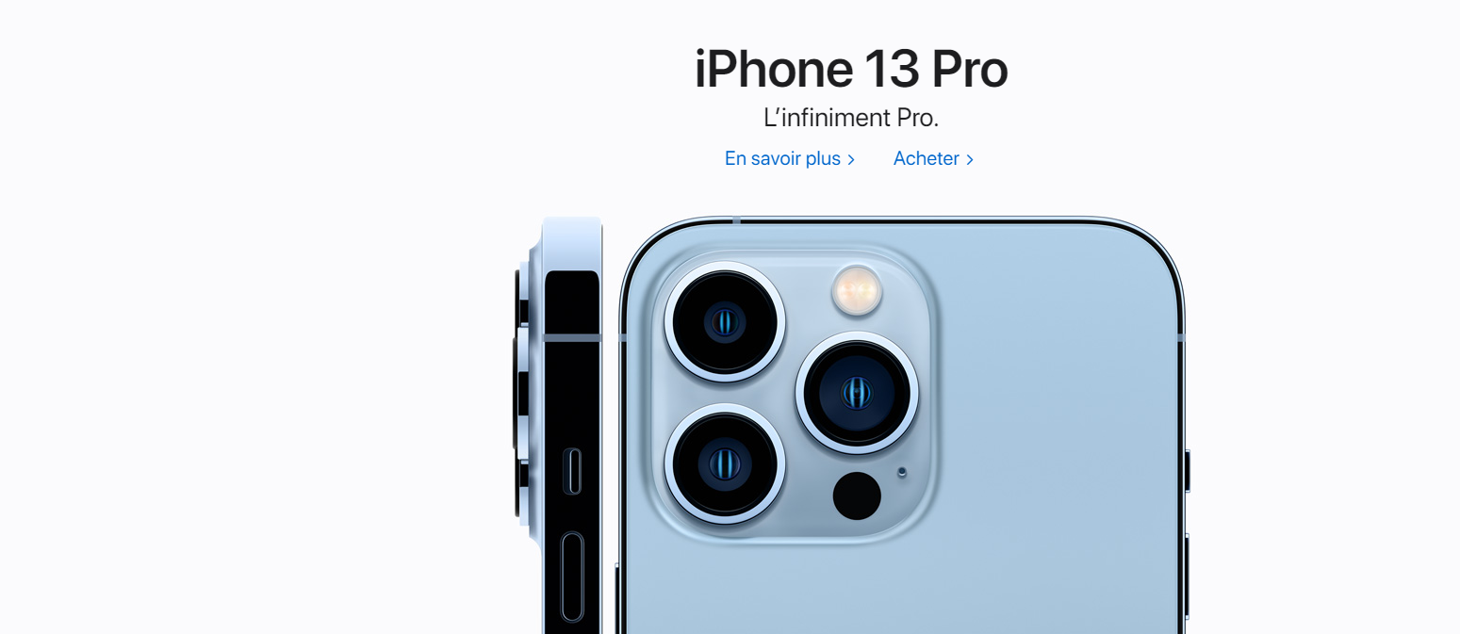

LANDING PAGE : C’est quoi ?
une landing page, ou page d'atterrissage en français, est une page isolée d'un site Internet, destinée à être celle sur laquelle arrive un internaute, après avoir cliqué sur un lien externe.

Slide 5
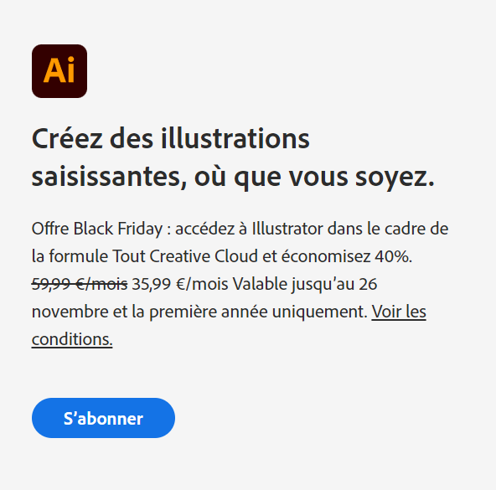
À quoi ça sert ?
la landing page maximise vos chances de faire faire une action à vos visiteurs.
son but ultime, c’est la conversion.
la landing page répond à un objectif prédéfini.
dONC, LA LANDING PAGE C’EST UNE HOMEPAGE.

Slide 6
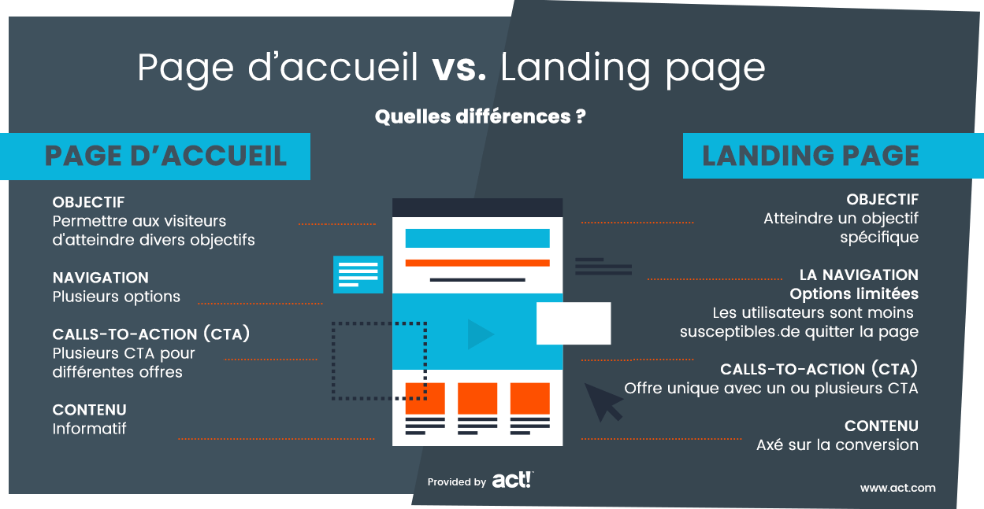
Pas vraiment.

Slide 7
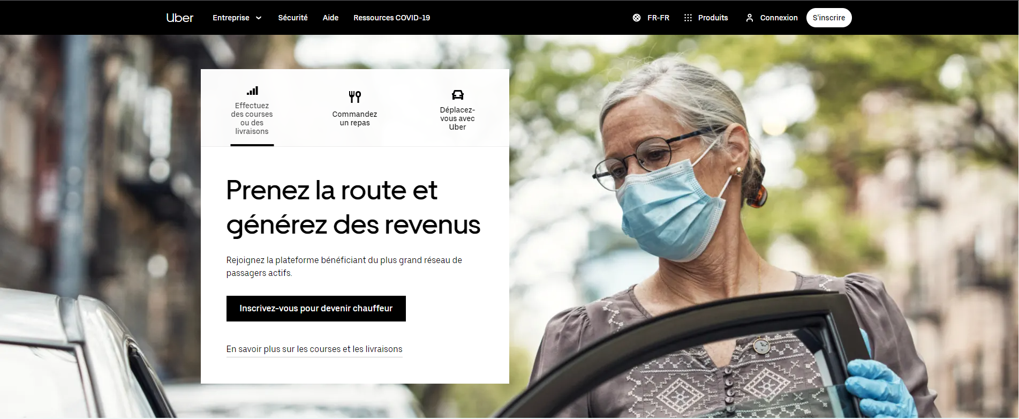
Le cas Uber

Slide 8

Le cas Uber

Slide 9
la landing page
C’est hyper important

Slide 10
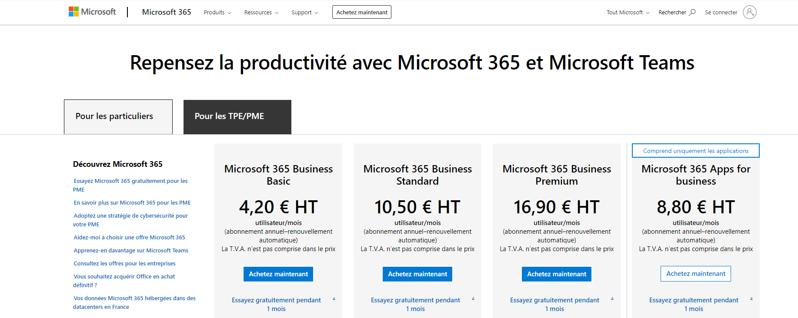
Le cas MICROSOFT

Slide 11

Les éléments d’une landing page
1. l’accroche

Slide 12

Les éléments d’une landing page
2. la description

Slide 13
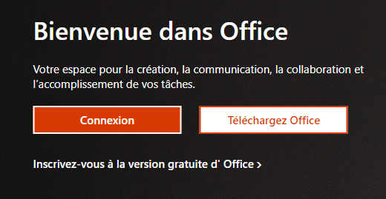

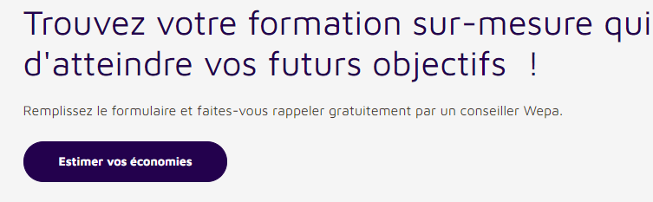
Les éléments d’une landing page
3. le call-to-action

Slide 14
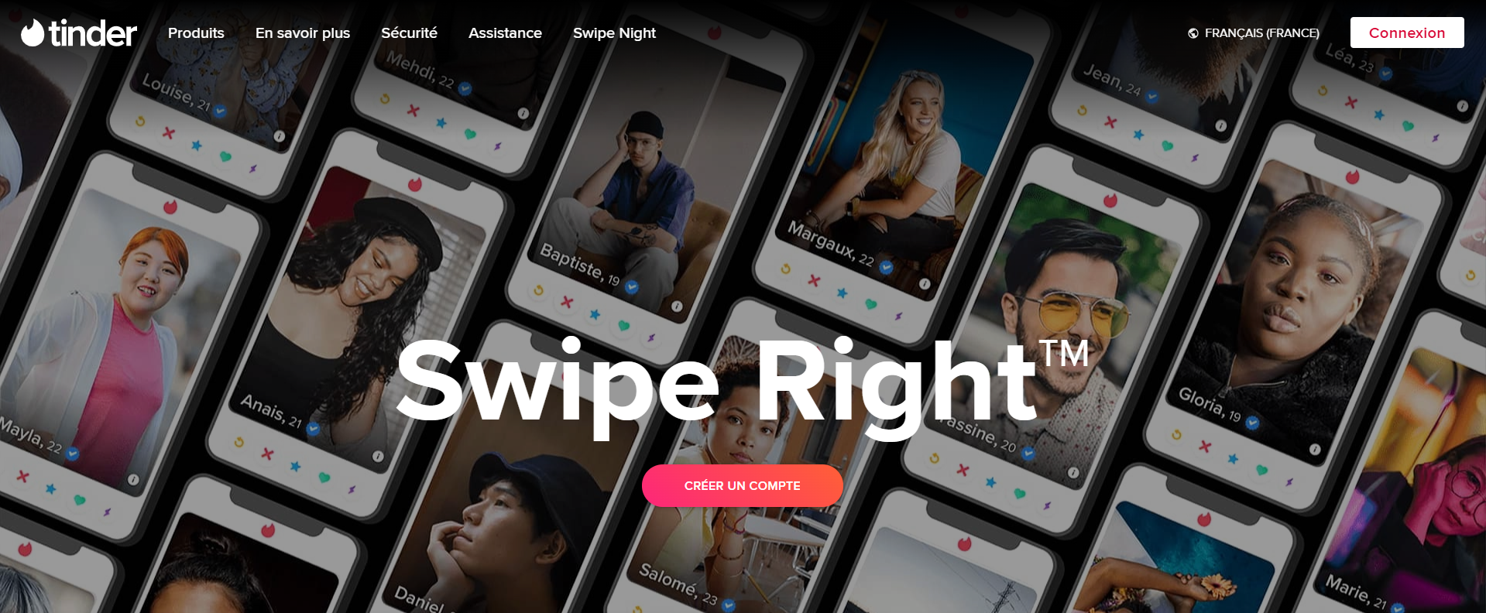
Les éléments d’une landing page
le cas Tinder

Slide 15
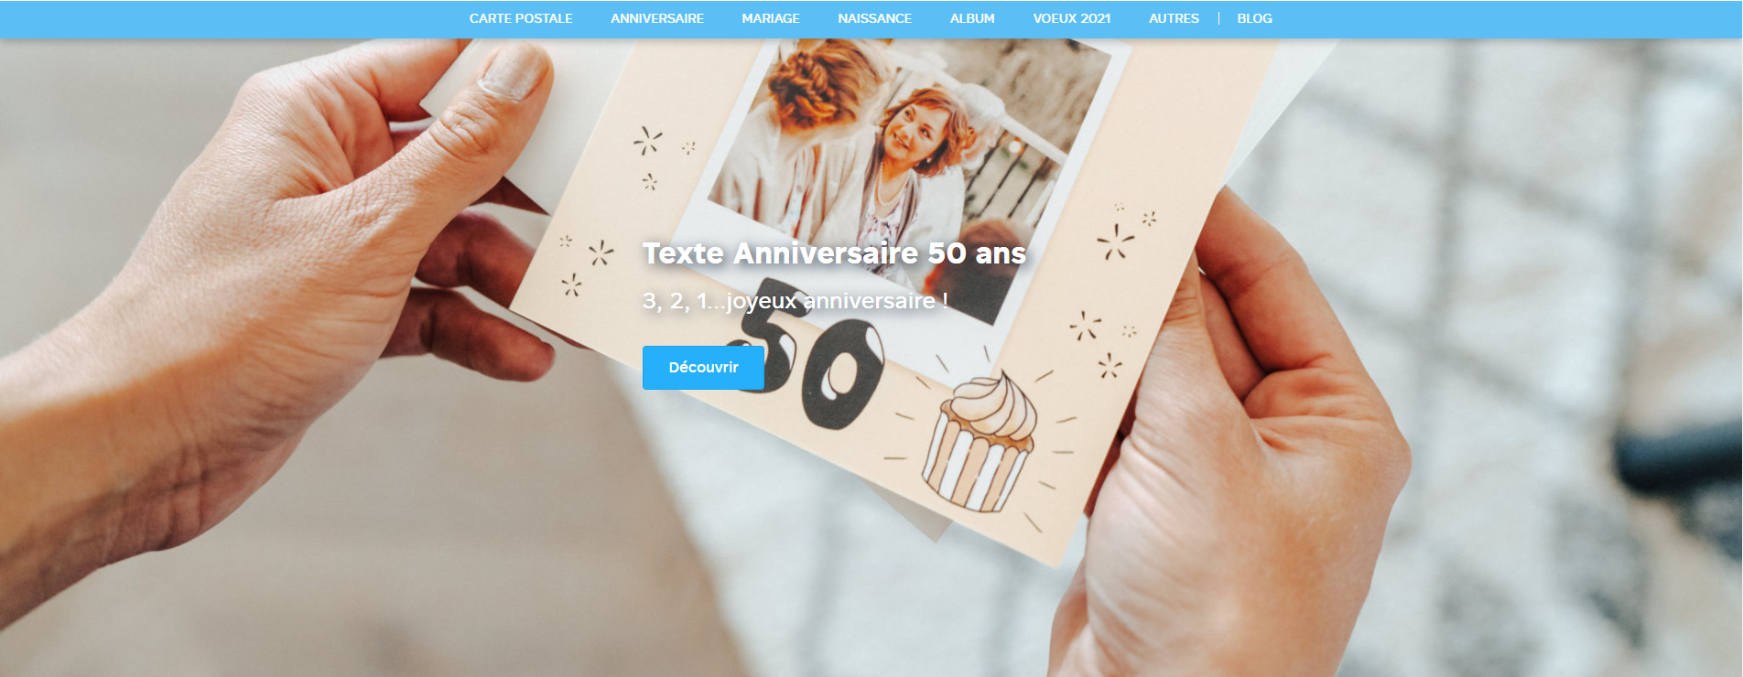
Landing page et positionnement
la landing page permet de se positionner sur une niche et gagner des parts de marché.
Le cas des cartes d’anniversaire

Slide 16

Le cas DE FIZZLE
en créant une landing page à part entière, Fizzle s’est positionné sur les cartes d’anniversaire pour les 50 ans.
Elle n’est pas indexée sur son site Web

Slide 17
NEXT STEP
Introduction au design
Charte graphique
UX/UI design

